Slide 1
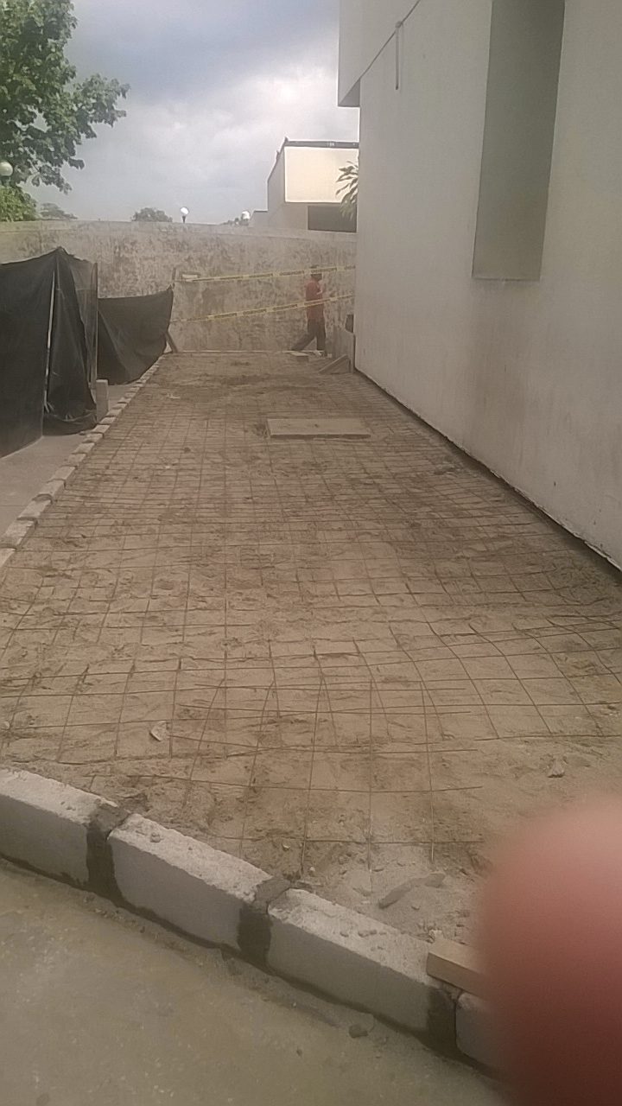
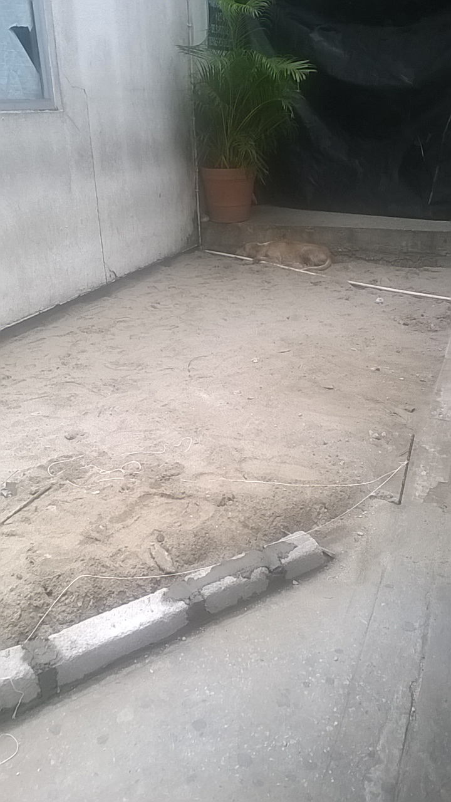
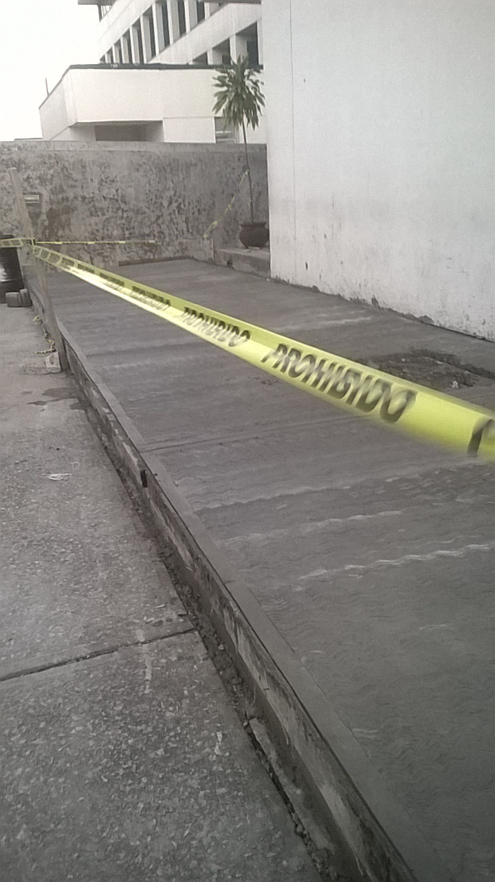
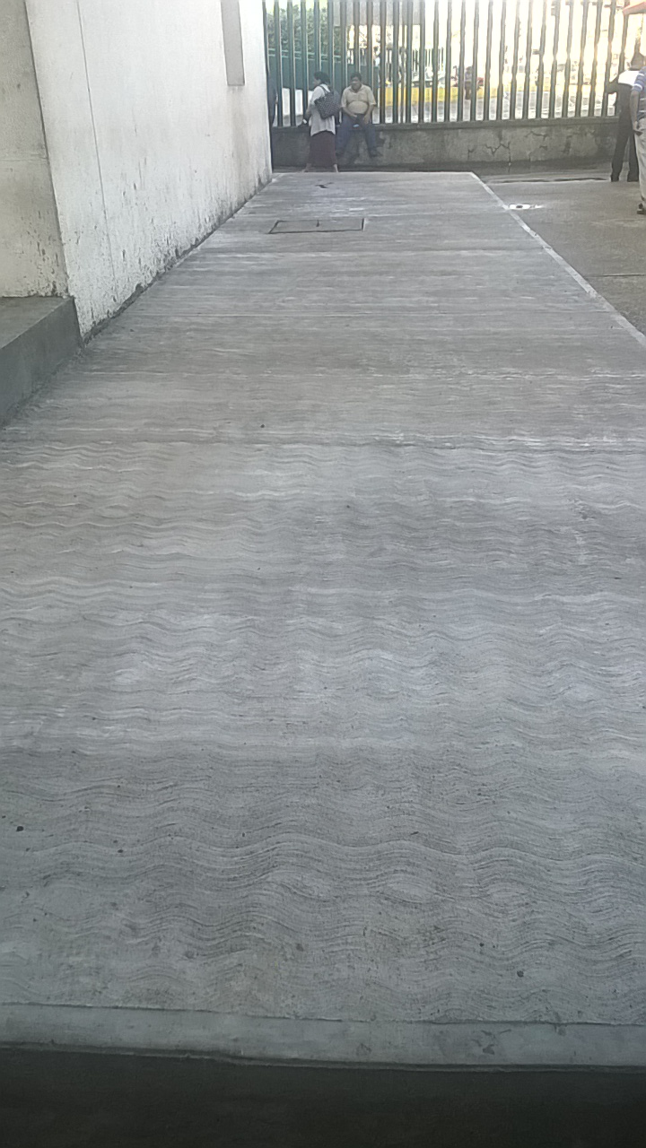
HGZ No. 46
AREA: ACCESO A URGENCIAS A UN 100%

Slide 2
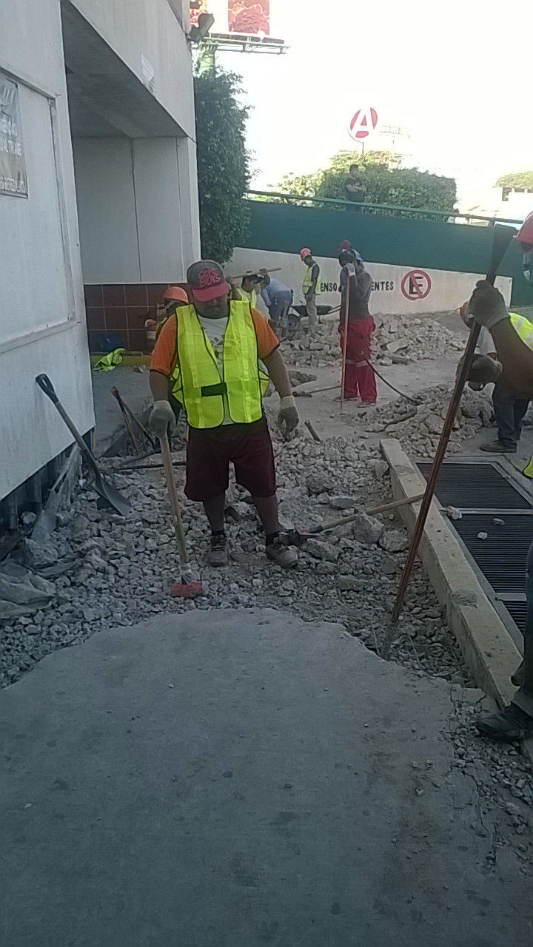
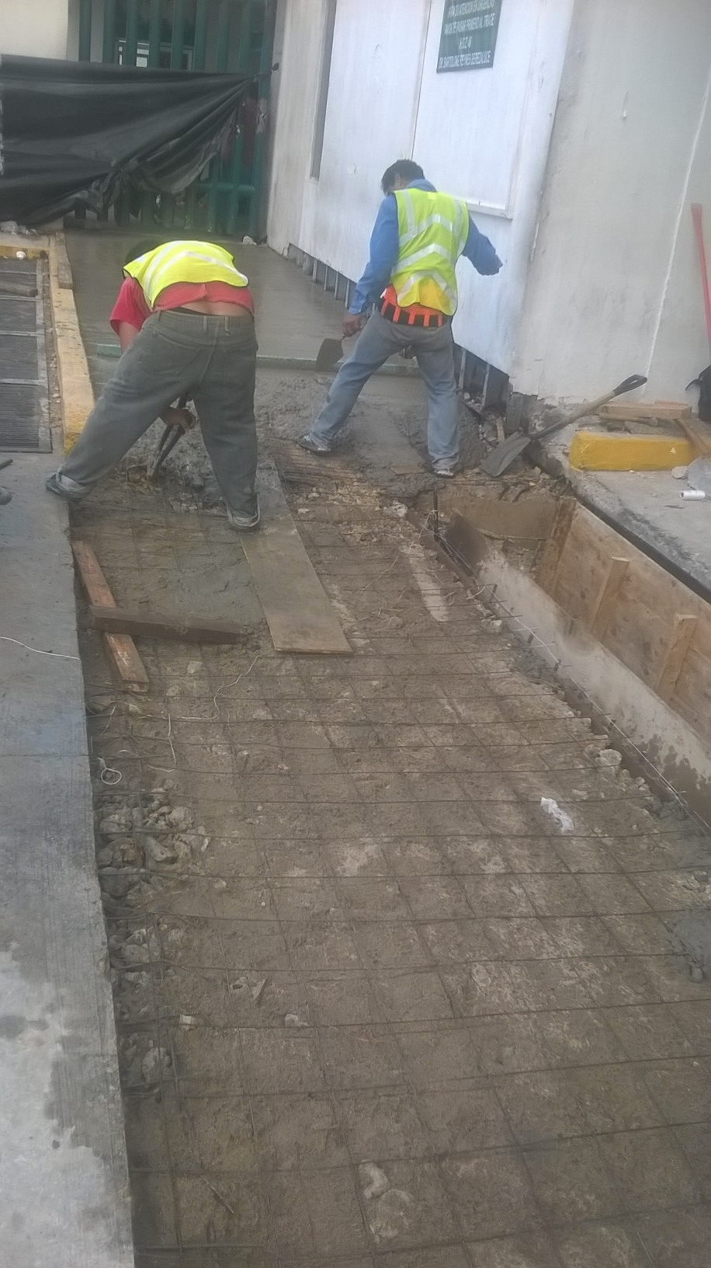
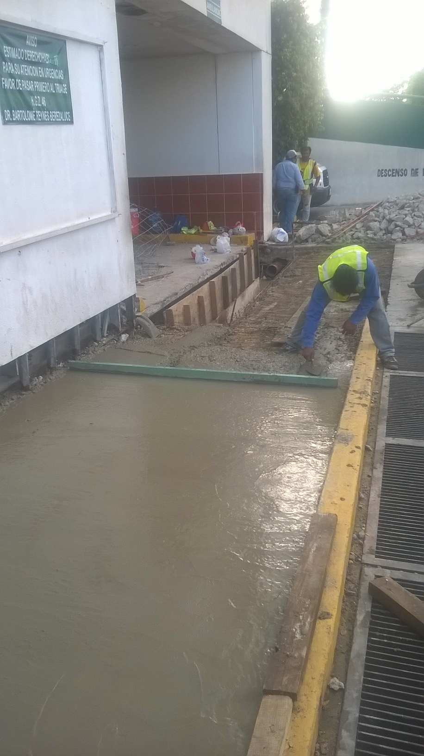
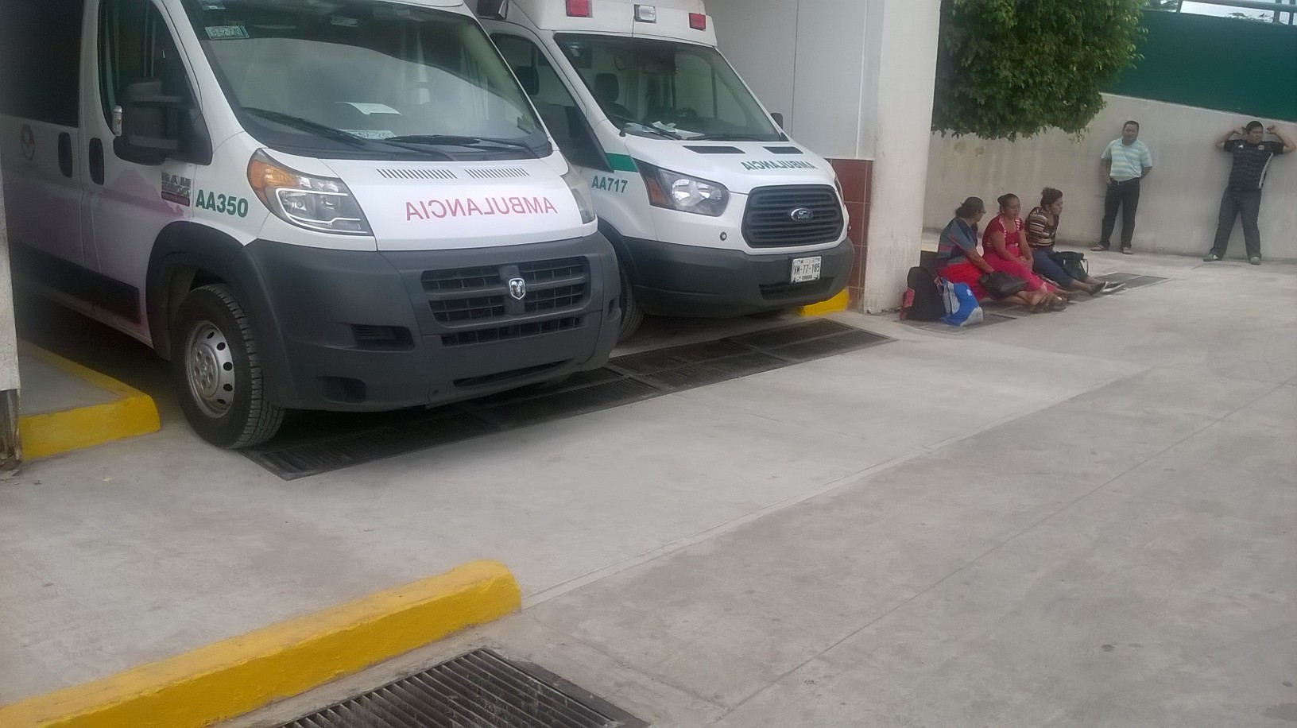
HGZ No. 46
AREA: ACCESO A AMBULANCIAS A UN 100%

Slide 3
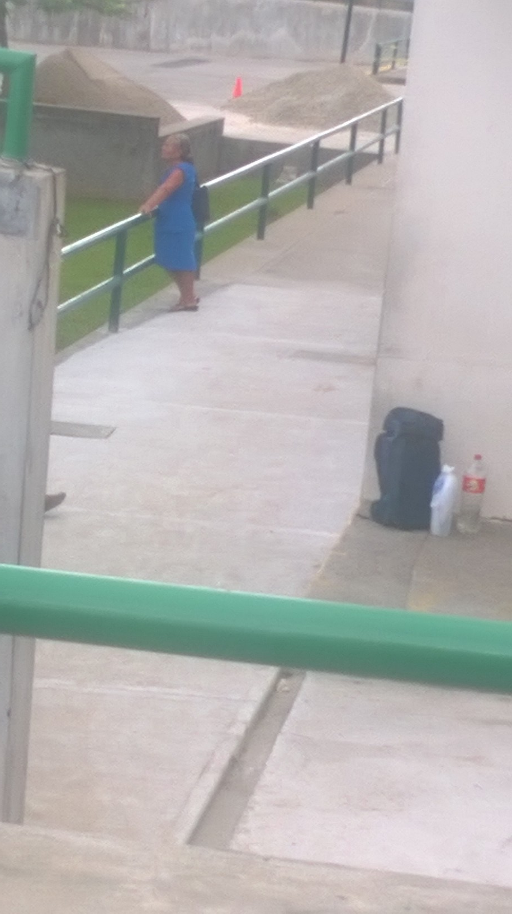
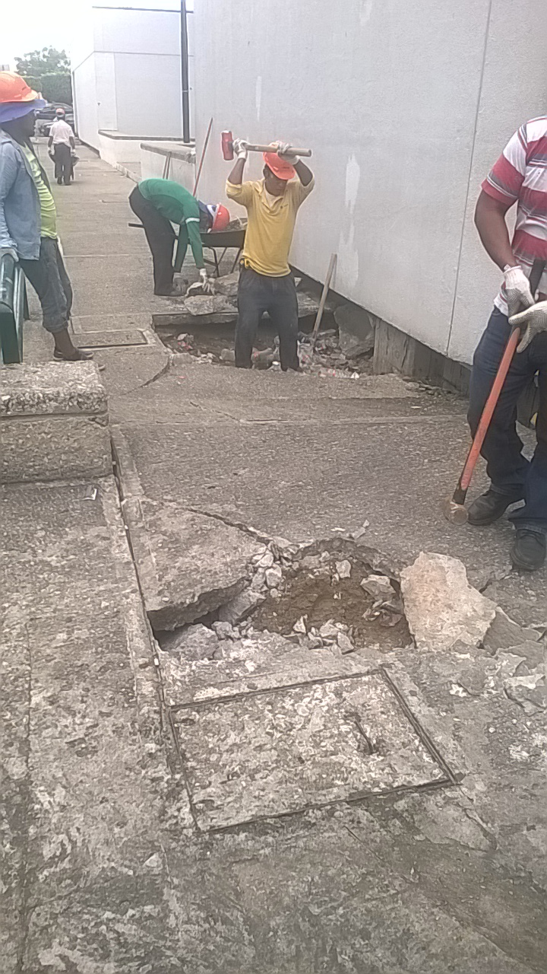
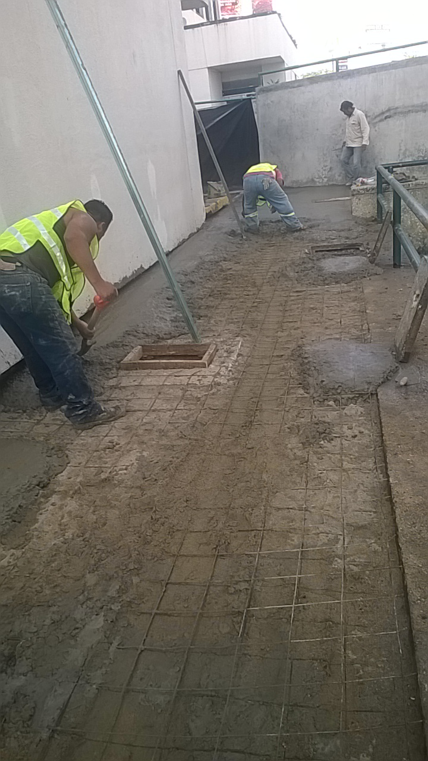
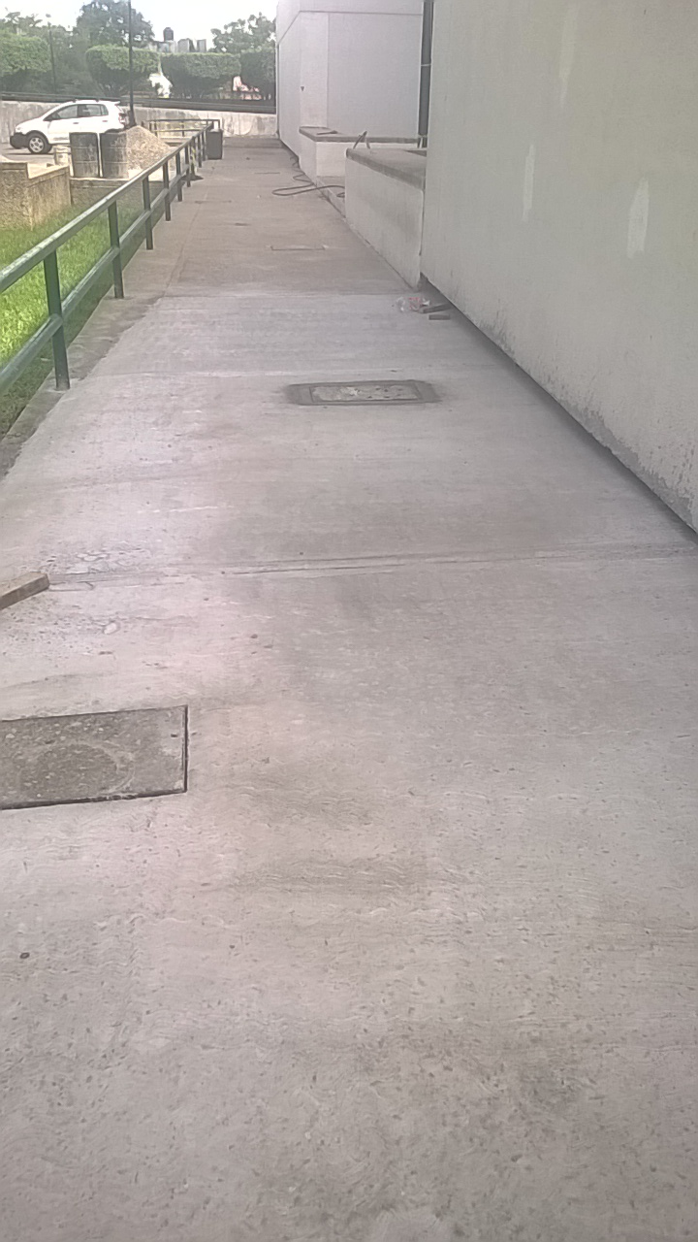
HGZ No. 46
OBRA:” TRABAJOS DE OBRA CIVIL CONSISTENTE REPARACION DE DAÑOS EN EL H.G.Z. No. 46, UMF. 26,39,43, JEFATURA DE LA SALUD EN EL TRABAJO, PRESTACIONES ECONOMICAS Y SOCIALES, GUARDERIA ORDINARIA 01 Y OFICINAS DELEGACIONALES, DE LA DELEGACION ESTATAL EN TABASCO, OCASIONADO POR EL SISMO DEL 07 DE SEPTIEMBRE DEL 2017”.
CONTRATISTA: COSERZA S.A. DE C.V.
CONTRATO:
AREA: ASTA BANDERA A UN 100%

Slide 4
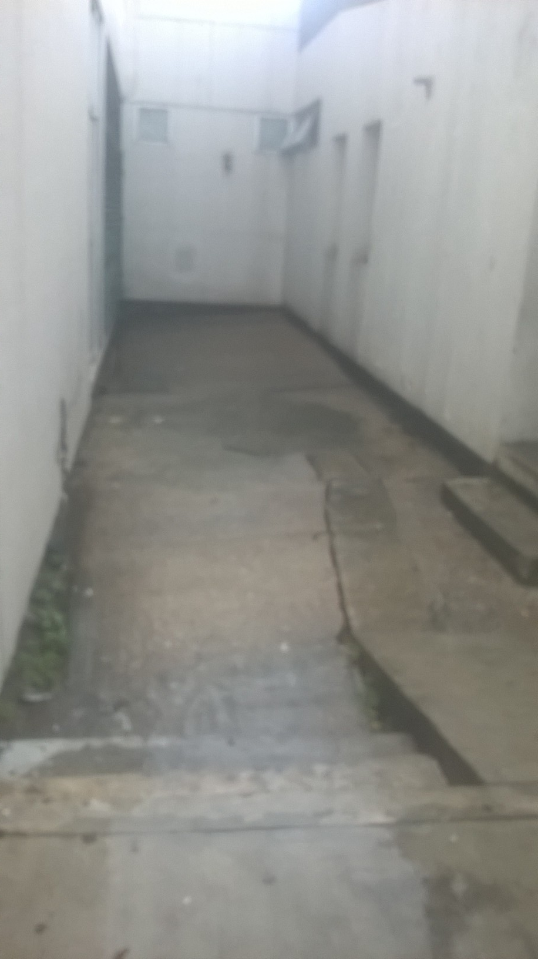
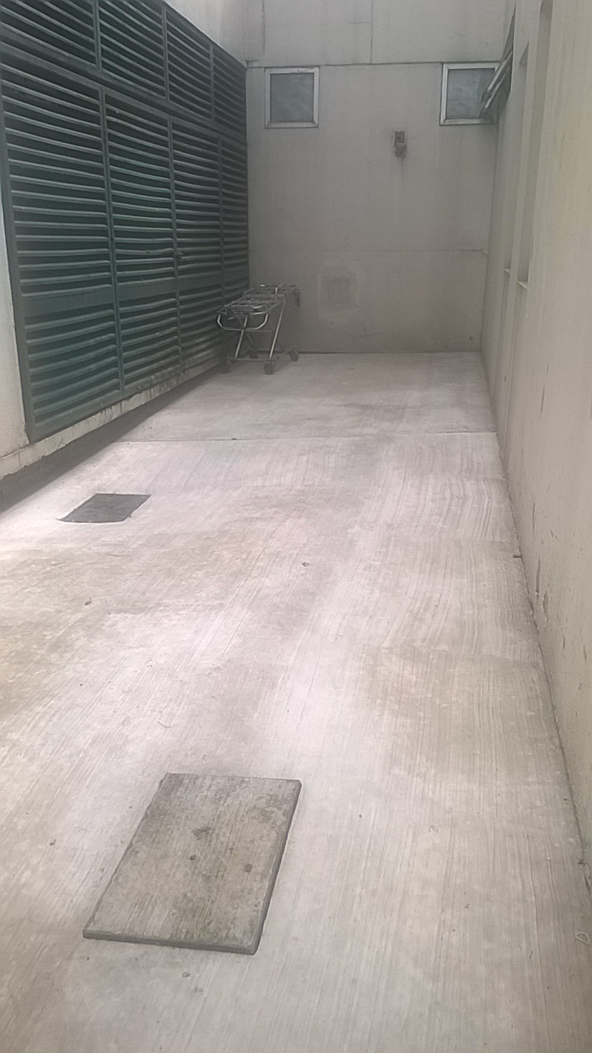
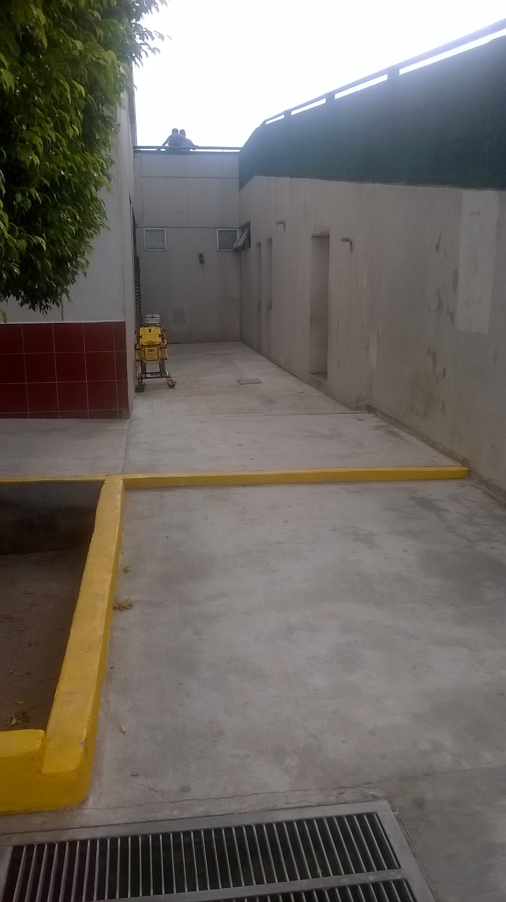
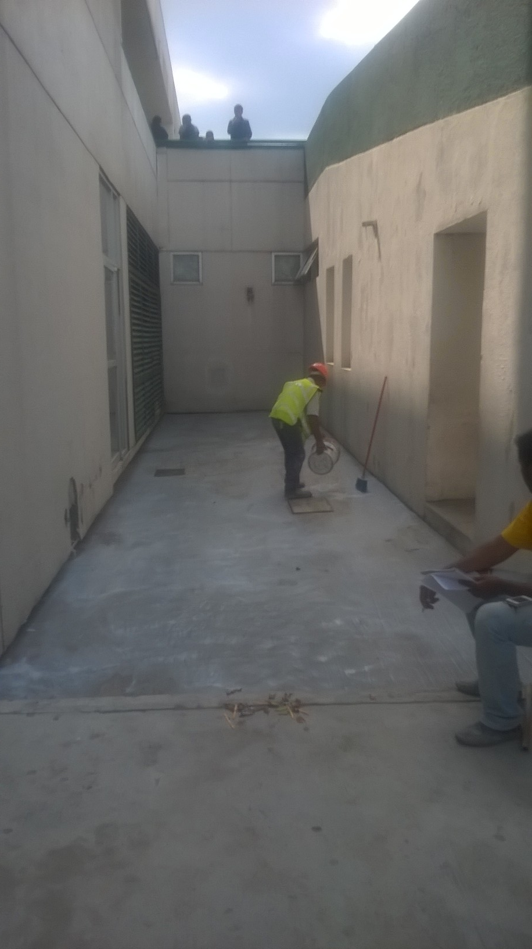
HGZ No. 46
AREA: CASETA DE MANEJADORES DE AIRE EN 100%

Slide 5
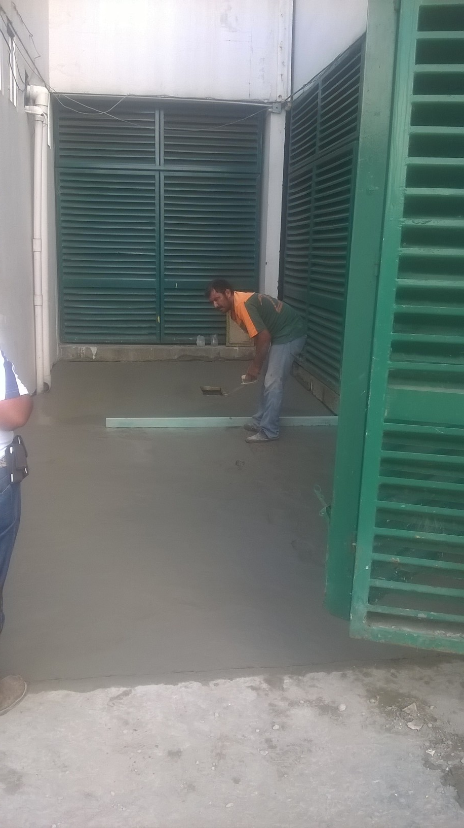
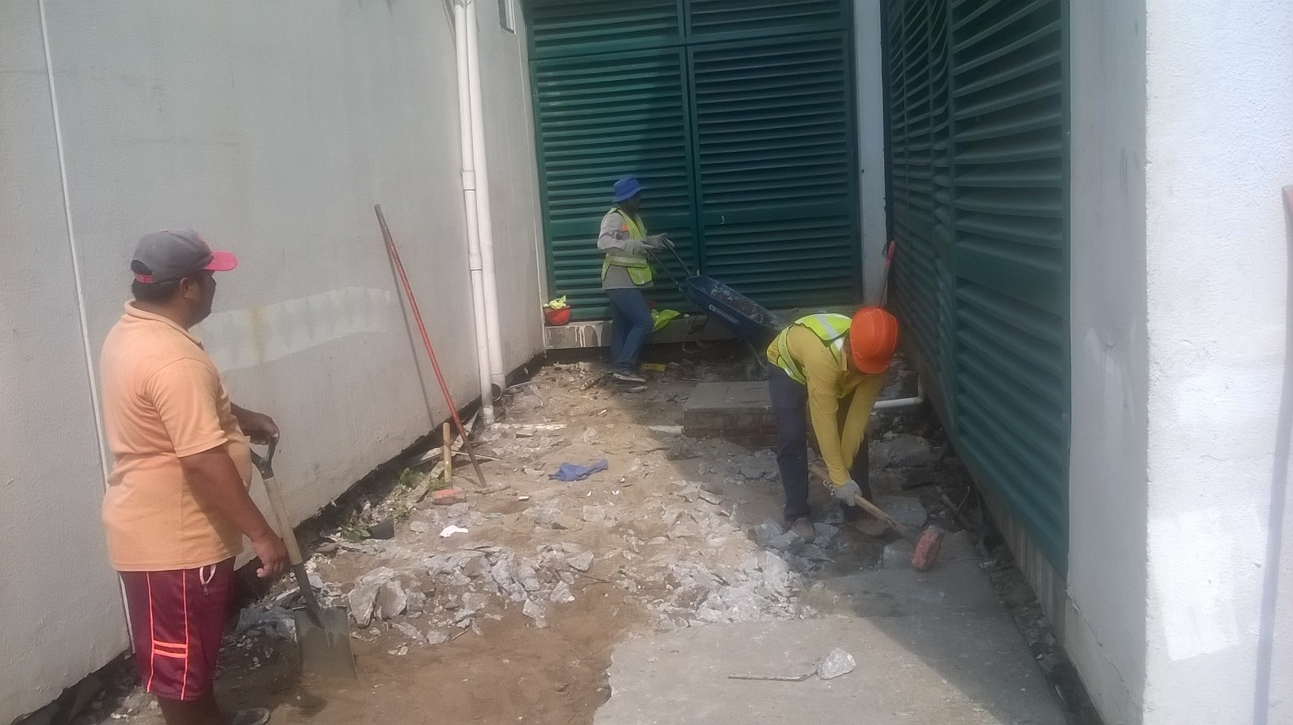
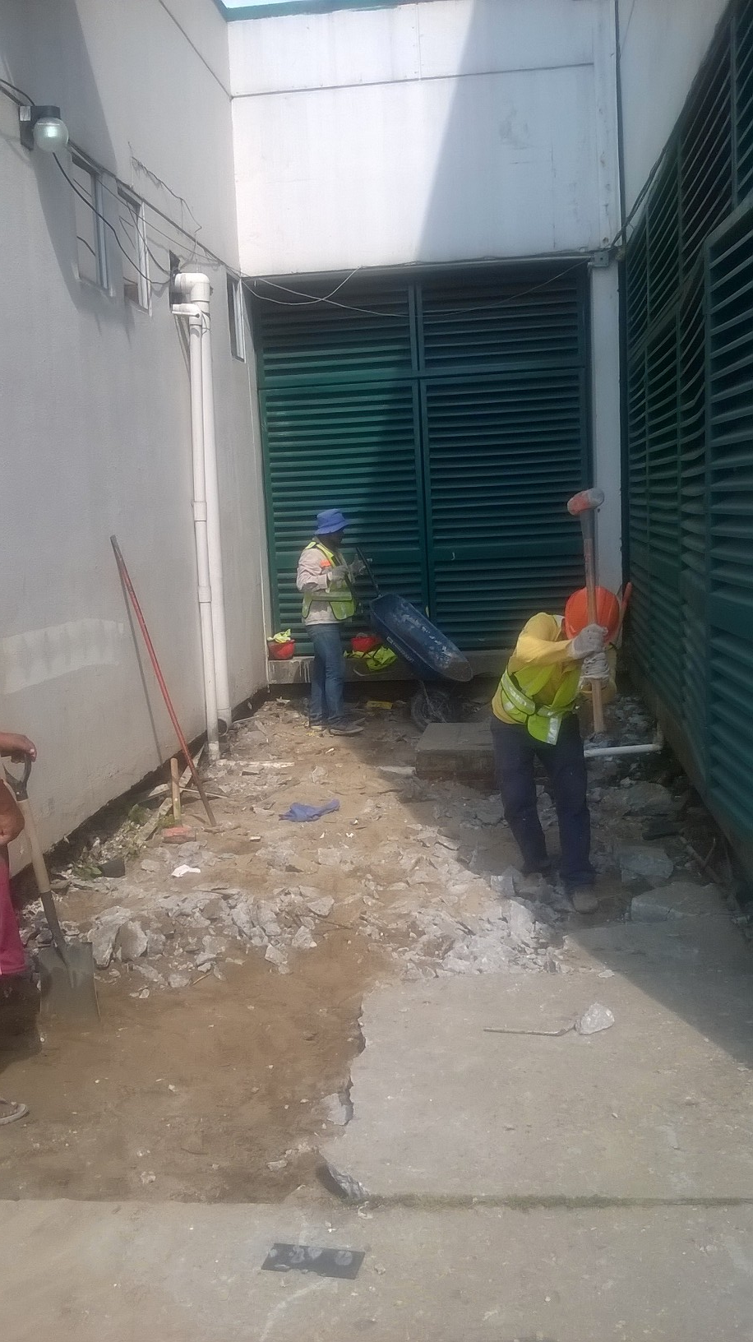
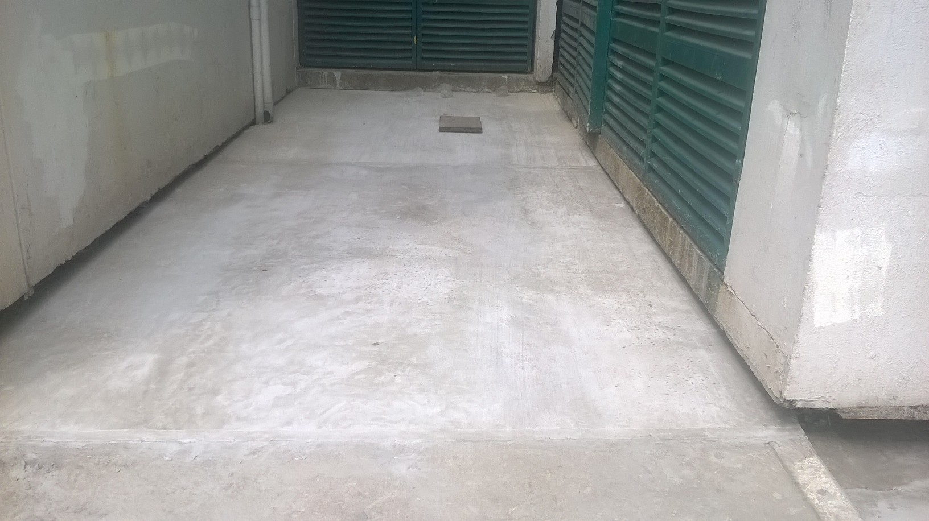
HGZ No. 46
AREA: CONSERVACION 100%

